Slide 1
2025年
巳
（令和7年）
月
日
曜日

Slide 2
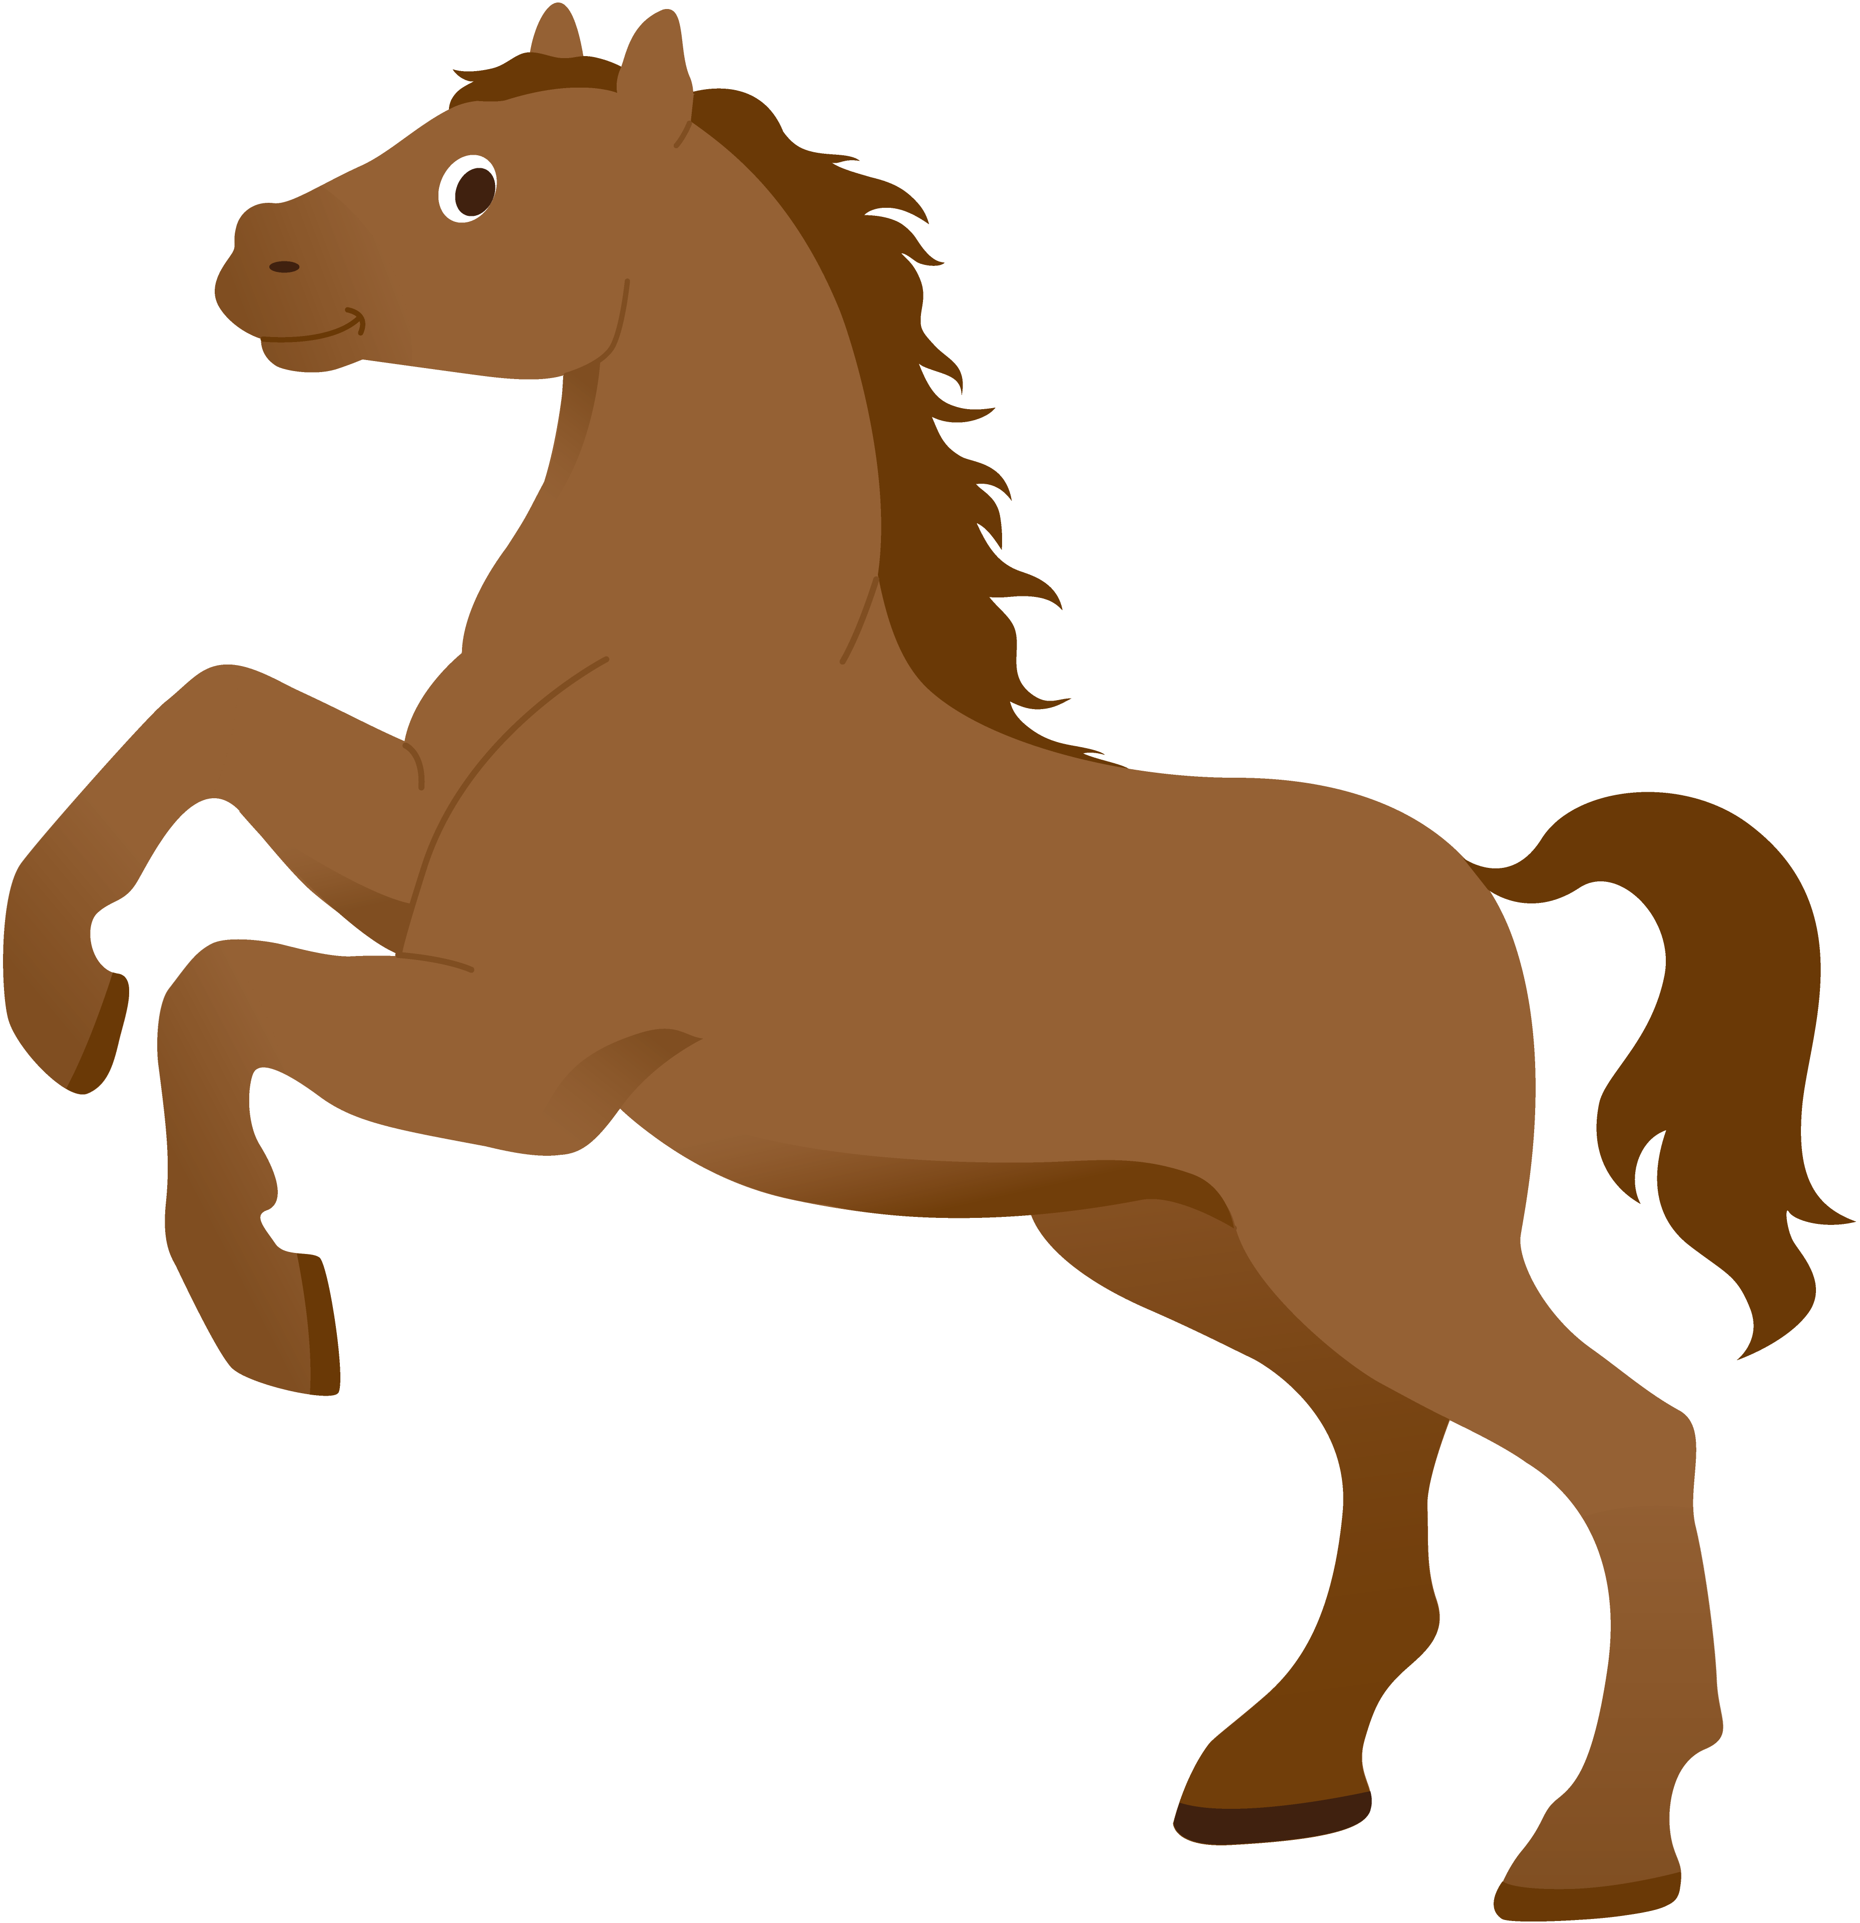
2026年
午
（令和8年）
月
日
曜日

Slide 3
